Slide 1

پرۆژەی فەرموودە
د پۆڵا عبدالحمید فتاح
ئەندازیاری پرۆگرامسازی

Slide 2


پێشەکی
ئەم پرۆژەیە ئامانجی ئەوەیە کە خزمەت بە فەرموودەی(فەرموودەکانی) پیرۆزی پێغەمبەرمان (د.خ) بگەیەنێت.
دروستکردنی پرۆگرامێک کە توێژەرانی فەرموودە بتوانن بە ئاسانی لەنێو فەرموودەکاندا بگەڕێن
دروستکردنی وێبسایتێک وەکو فەرهەنگی گشتگیری فەرموودە بێت.
دروستکردنی هەماهەنگی لە نێوان توێژەرانی فەرموودە و توێژەرانی پرۆگرامسازی زانکۆی سەڵاحەددین.

Slide 3
بۆ ئەم پرۆژەیە
ئەوەی ئێستا لە پرۆگرامەکان و وێبسایتەکان بەردەستە تەنها دۆزینەوەیەکی سادەیە بۆ فەرموودەکان لەنێو پەرتووکەکاندا لە ڕێگای گەڕان بە وشە.
ئێمە وەک شارەزایانیی بواری ئەندازیاری کۆمپیوتەر و زانیاری دەبینین کەوا ئامرازەکانی نوێی گەڕان تا ئێستا پڕ بە پێست بۆ فەرموودە و توێژینەوەی(توێژینەوە) تیایدا بەکار نەهاتووە.
ئەوەی ئێمە ئاگادارین تا ئێستا خوارزمیەکانی زانیاری بەکارنەهێنراون بۆ دیارکردنی پلەی فەرموودە.

Slide 4
ئامانجە سەرەکییەکانی پرۆژە
کۆکردنەوەی هەموو فەرموودەکانی پێغەمبەرمان (د.خ) لە نێو یەک سیستەمدا.
هەموو فەرموودەکان لە خۆ بگرێتەوە.
دەستنیشان کردنی هەموو فەرموودە لێکچوەکان و دووبارەکان لە پەرتووکەکاندا.
دەستنیشان کردنی هەموو ڕاویەکان
دانانی جرح و تعديل لەسەر هەموو ڕاویەکان
جرح
ڕاوی
فەرموودە

Slide 5




ئامانجە سەرەکییەکانی پرۆژە
دەرخستنی هەموو ڕێگاکانی (طريق) بۆ هەر فەرموودەیەک.

Slide 6
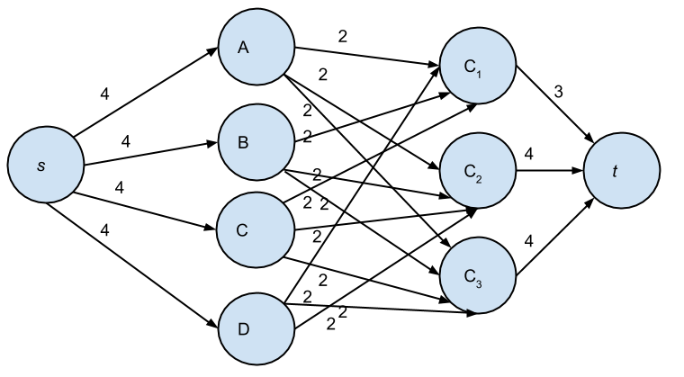
ئامانجە سەرەکییەکانی پرۆژە
بەکار هێنانی(بەکارهێنانی) بیردۆزەکانی تۆڕ (Graph Theory) بۆ هەڵسەنگاندنی فەرموودەکان.

Slide 7
ئامانجە سەرەکییەکانی پرۆژە
ڕێزبەندی کردنی فەرموودەکان بەپێی هەڵسەنگاندنی نوێ. وە ڕێزبەندی کردنی هەموو فەرموودە لێکچوەکان.
 | فەرموودە ١-د | فەرموودە ١-ج | فەرموودە ١-ب | فەرموودە ١-أ
 |  |  |  | فەرموودە ٢-أ
 |  | فەرموودە ٤-ج | فەرموودە ٣-ب | فەرموودە ٣-أ
 |  |  |  | فەرموودە ٤-أ
 |  |  |  | فەرموودە ٥-أ
فەرموودە ٦-ح | فەرموودە ٦-د | فەرموودە ٦-ج | فەرموودە ٦-ب | فەرموودە ٦-أ
 |  |  | فەرموودە ٧-ب | فەرموودە ٧-أ
 |  |  |  | فەرموودە ٨-أ
 |  |  |  | فەرموودە ٩-أ
 |  |  |  | فەرموودە ١٠-أ
 |  |  |  | فەرموودە ١١-أ

Slide 8
ئامانجە سەرەکییەکانی پرۆژە
بەکارهێنانی چەمک بۆ گەڕان لەبری وشە بە بەکارهێنانی خوارزمیەی هەگبەی وشە.
الاخلاق
تقوی
الكرم
التواضع
يقين
ایمان
الايثار
الحياء
النبل
حب الله
خشية

Slide 9
ئامانجە سەرەکییەکانی پرۆژە
بەکارهێنانی نیشانە (tag) بۆ جیاکردنەوەی بابەت و کات
الحج
رمضان
مدينة
صلاة
فتح مکة
دنيا
قراءة القرآن
قبل البعثة
قبل الهجرة
بعد الهجرة

Slide 10
دەرئەنجامی پرۆژە
الحديث
تسلسل
متن
تشابه
سند
كتب
تصنيف
اظهار
شرح
طرقه
وقت
كلمات
تراجم
موضوع
ترجمات
جرح
کلام او صفة
بحث

Slide 11
دەرئەنجامی پرۆژە
چەندین پەرتووک وپەیپەر
ئینسایکلۆپیدیای فەرموودە
ڕێگای نوێ بۆ جرح و تعدیل
پۆلین کردنی سەردەمیانە بۆ فەرموودە
ڕێ نیشاندان بۆ کاری هاوشێوە
ئامرازی تایبەت بە توێژینەوە
فەرهەنگی گشتگیر وشەکانی فەرموودە

Slide 12
هەماهەنگی
قوتابیانی بەکالۆریۆس دەتوانن پرۆژەکانی خۆیانی پێ تەواوکەن لە هەمان کاتدا لە دروستی ناوەڕۆکی سیستەمەکە وورد ببنەوە.
توێژەرانی خوێندنی باڵا لە هەردوو کۆلێژدا دەتوانن هەماهەنگی یەکتر بکەن بۆ بەرەوپێش چوونی لێکۆلینەوەکانی سەر فەرموودەی پیرۆز بە شێوەیەکی سەردەمیانە.
دەکرێت یەکەی تایبەت بۆ توێژینەوەکانی فەرموودە تەرخان بکرێت بۆئەوەی مامۆستایانی پسپۆڕ بتوانن هەماهەنگی لەگەڵ یەکدا بکەن و توێژینەوەی خۆیان بڵاو بکەنەوە.

Slide 13
زۆر سوپاس
بۆ گوێگرتنتان

